Slide 1
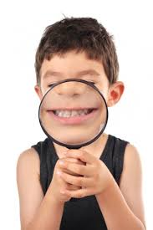
Usta in zobje
Tvoja usta niso prazna - raziskujmo in ponovimo skupaj
Zobna preventiva – I. gortnar

Slide 2
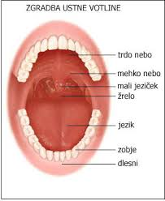
Kaj vidiš v svojih ustih?
Poglej sliko in poglej se v ogledalo in ugotovi, če je tudi v tvojih ustih vse na svojem mestu

Slide 3
Zgradba ustne votline
Zgornja čeljust –zgornji zobje-trdo nebo za sprednjimi zgornjimi zobmi-mehko nebo z malim jezičkom-žrelo
Spodnja čeljust-spodnji zobje- za sprednjimi zobmi pod jezikom je ustno dno, kjer se tudi izloča slina, ki mehča hrano
Na sredi spodnje čeljusti leži jezik s katerim okušamo hrano (grenko, kislo, slano, sladko)in jo potiskamo med zobe

Slide 4
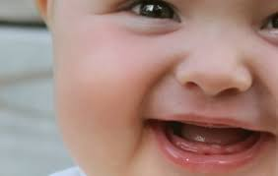
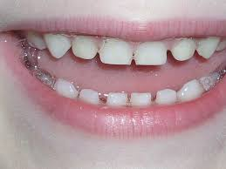
KO SI BIL majhen SO TVOJA USTA IZGLEDALA TAKO:
brez zob…ha,ha v vrtcu pa…..
V ustih si imel MLEČNE ZOBE

Slide 5
Mlečni zobje
Izraščajo od 6. meseca do 3.leta starosti otroka
izraste 20 mlečnih zob
Njihova značilnost je da izpadejo in so manjši po velikosti
Zelo pomembna naloga je da ohranjajo prostor stalnim zobem

Slide 6
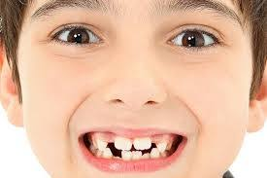
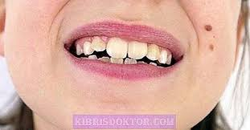
DANES PA TVOJA UST IZGLEDAJO:
Tako: ali pa tako:
Ker imaš v ustih že skoraj vse STALNE ZOBE

Slide 7
STALNI ZOBJE
Izraščajo od 5 pa do 14 leta starosti (osmica –zadnji kočnik ali modrostni zob pa šele po 18 letu starosti)
Odrasel človek ima 32 stalnih zob
Njihova značilnost je da so večji in ne izpadejo –imamo jih za celo življenje

Slide 8
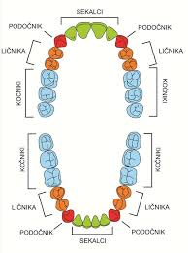
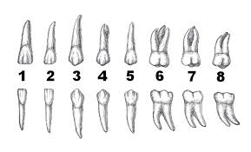
ALI VEŠ, DA IMA VSAK ZOB TUDI SVOJE IME?
Pa jih spoznajmo po njihovih imenih ali pa kar po številkah: sekalci(1,2), podočniki(3), ličniki(4,6), kočniki(6,7,8)

Slide 9
Naloga zob- ali veš da:
s SEKALCI hrano grizemo, odgriznemo
s PODOČNIKI hrano trgamo, odtrgamo
z LIČNIKI hrano drobimo
s KOČNIKI hrano meljemo
SLINA vsebuje encime in nam pomaga pri mehčanju in prebavi hrane
ZOBJE so pomembni pri govoru- pravilna izgovorjava črk, glasov
ZOBJE so pomembni za izgled- estetski videz

Slide 10
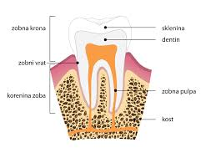
Zgradba zoba
Zobna krona (vidni del zoba v ustih),
zobni vrat (ob dlesni ko se konča zobna krona),
zobna korenina (skrita v kosti-čeljusti)

Slide 11
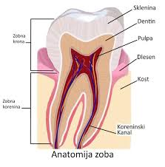
sestava zoba v notranjosti
Sklenina: vrhnji, najtrši neobčutljivi del zoba
Zobovina ali dentin: boleči del zoba
Zobna pulpa: v njej so krvne žilice in živci
Dlesen: pokriva zobni vrat in kost-čeljust
Kost: čeljust v kateri leži zob
Pozobnica: pokriva korenino zoba

Slide 12
Kaj se dogaja v tvojih ustih?
Po vsaki jedi ostanejo na tvojih zobeh, dlesnih in jeziku ostanki hrane. S pomočjo bakterij se ta hrana prične razkrajati in lepiti na zobe - nastane zobna obloga. Ogljikove hidrate in sladkorje bakterije spremenijo v kisline. Kisline pa pričnejo raztapljati površino tvojega zoba – sklenino in tako nastane luknjica v zobu- zobna gniloba ali karies, prične te boleti zob. Te bakterije pa povzročajo tudi bolezni-vnetja dlesni. Takrat pri čiščenju zob občutiš bolečino in krvavenje dlesni.

Slide 13
Čiščenje zob – da preprečiš vse težave z zobmi
ČISTI ZOBE 2X NA DAN PRAVILNO IN NATANČNO!
UŽIVAJ ZDRAVO HRANO IN PIJAČO( izogibaj se sladki hrani in pijači, med obroki ne uživaj ničesar vsaj dve uri, razen vode ali nesladkan čaj)
OBIŠČI ZOBOZDRAVNIKA VSAJ 1X LETNO (tudi, če ni nobenih težav! )

Slide 14
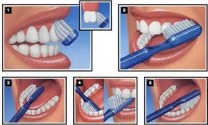
ALI ŠE VEŠ KAKO PRAVILNO ČISTIMO ZOBE?
PA PONOVIMO-za namig in osvežitev spomina pa ......pomoč
tako: ali tako:
VAŽNO JE ,DA JE NATANČNO !!

Slide 15
Naj se vsak tvoj počitniški dan začne s čistim in zdravim nasmehom !!!
Vaša zobna asistentka Irena , ZD Škofja Loka-zobna preventiva

